Slide 1








网
技
页
术
计算机网络
网页技术
吴积嵩

Slide 2









01
定位的介绍
02
postion介绍
03
相对定位
定位
04
绝对定位
05
z-index属性
End
总结

Slide 3
01
定位的介绍

Slide 4
定位的概念
1）广义的“定位”：要将某个元素放到某个位置的时候，这个动作可以称为定位操作，可以使用任何CSS规则来实现，这就是泛指的一个网页排版中的定位操作。
2）狭义的“定位”：在CSS中有一个非常重要的属性position，这个单词翻译为中文也是定位的意思。然而要使用CSS进行定位操作并不仅仅通过这个属性来实现。

Slide 5
02
position介绍
01
position的概念
02
position的应用

Slide 6
position的概念
作用： 设置或检索对象的定位方式。
语法： position :static| absolute | fixed| relative
案例：
a { position: absolute; } /* a标签设置成绝对定位 */
div { position: fixed; } /* div标签设置成固定定位 */
div { position: relative; } /* div标签设置成相对定位 */
static:静态的,默认的定位方试
absolute 和 fixed，将对象从文档流中拖出，配合left/right/top/bottom进行独立定位控制

Slide 7
position的应用
作用： 控制标签对象的位置。
语法：
left : auto|number
right: auto|number
top: auto|number
bottom: auto|number
案例：
div { position: absolute; left:100px; }
div { position: absolute; right:100px; }
div { position: absolute; top:100px; }
div { position: absolute; bottom:100px; }
与 position搭配使用，简单页面不用定位技术也能做。但是页面一旦复杂肯定会用到定位。

Slide 8
03
相对定位
01
相对定位不脱标
03
定位移动方向
02
相对定位分身术
04
相对定位使用场景

Slide 9
相对定位不脱标
任何一个元素，都可以进行相对定位， 只需要给元素设置：
语法：position:relative;
调整位置时需要配合top、right 、bottom 、left 使用
案例

Slide 10
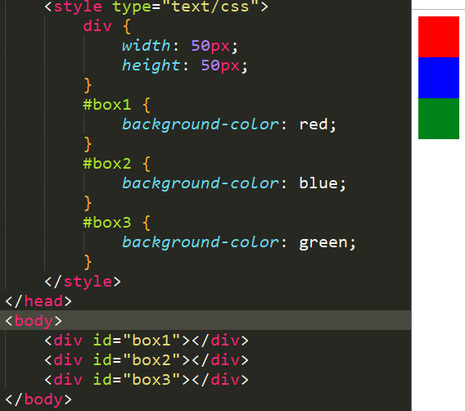
相对定位不脱标
未设置任何定位

Slide 11
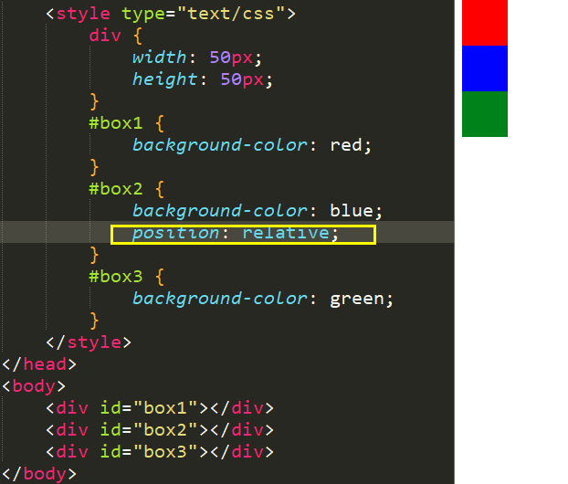
相对定位不脱标
设置相对定位
页面没有任何改变，那么说明相对定位不脱标！

Slide 12
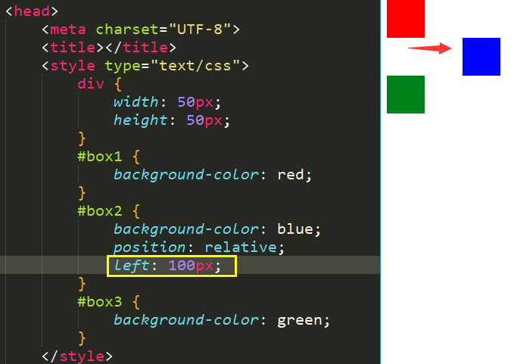
相对定位分身术
相对定位不脱标
设置位置调整后
原来的位置并没有失去
如同分身了一样

Slide 13
定位移动方向
在相对定位中，可以任意选择定位的4个属性，并且属性的值可以为负数，通常是两个属性结合使用如:
top left ；
top right ；
bottom left ；
bottom right;

Slide 14
相对定位使用场景
微调元素：最常见的作用，就是微调按钮和输入框的相对位置
结合绝对定位使用：子绝父相，父盒子要设置成为相对定位

Slide 15
04
绝对定位
01
绝对定位脱标
03
子绝父相
02
绝对定位参考点
04
注意事项

Slide 16
绝对定位脱标
两种脱标的方式：浮动、绝对定位
案例

Slide 17
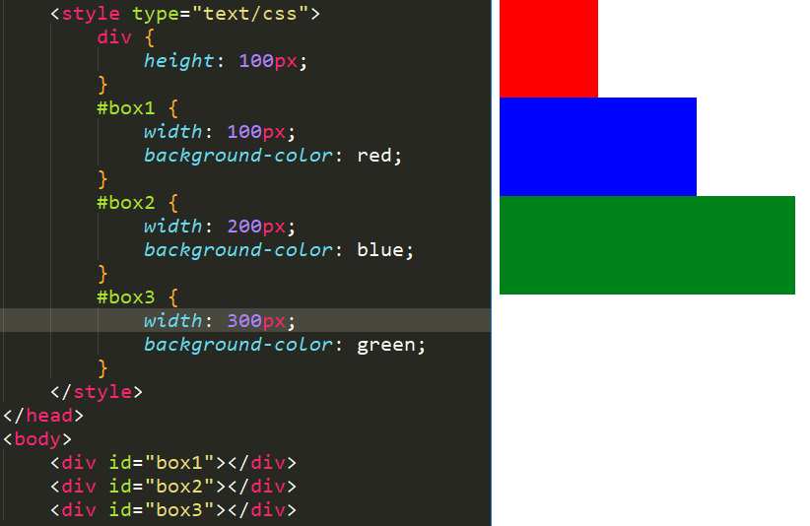
绝对定位脱标
没有绝对定位

Slide 18
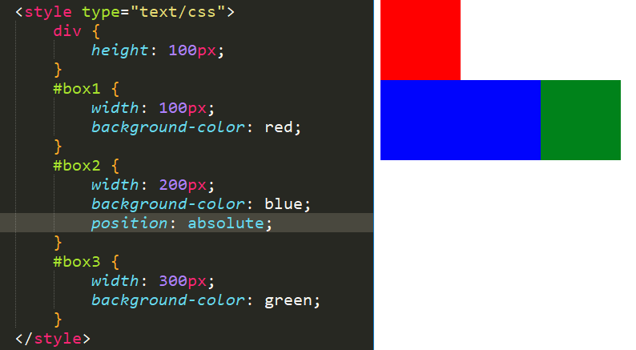
绝对定位脱标
box2设置绝对定位脱标
box3在box2处

Slide 19
绝对定位参考点
1.采用top值进行定位，那么参考原点是页面的左上角（与left配合）
2.如果采用bottom值进行定位，以第一屏浏览器的左下角（与left配合），或者右下角（与right配合）
3.当你调整浏览器窗口的尺寸的时候，盒子会和浏览器的下边框产生稳定距离。但是页面卷动的时候，能够卷动走盒子。

Slide 20
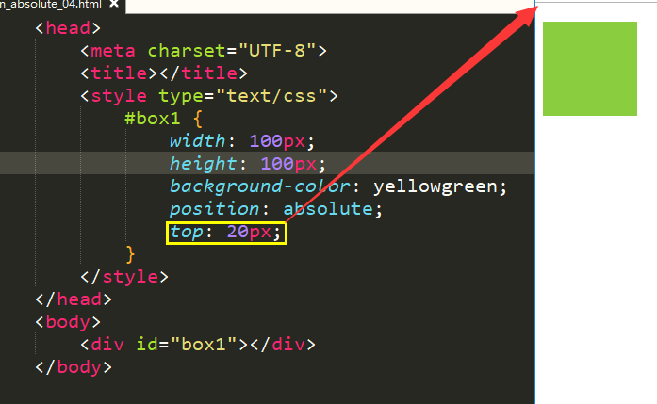
绝对定位参考点

Slide 21
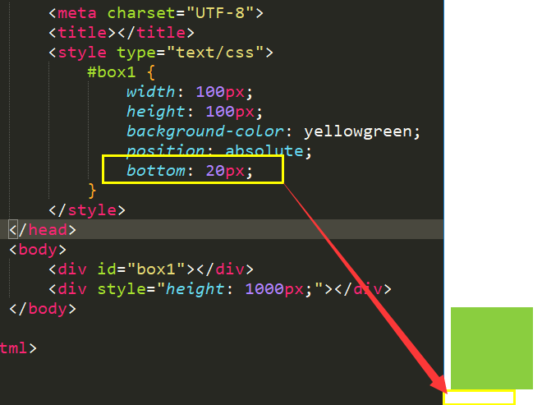
绝对定位参考点

Slide 22
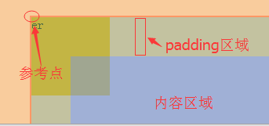
子绝父相
子绝父相：子盒子设置为绝对定位，父盒子相对定位
绝对定位的盒子，可以以另一个父辈盒子当参考点。
它会依次寻找自己的爸爸、爷爷、曾爷爷……如果谁身上带有定位属性（绝对定位、相对定位、固定定位），就会以这个盒子为定位参考点。
子绝父相需要注意的问题
如果当相对定位的父盒子有padding的时候，子盒子完全无视这个padding
仍然以边框的那个角落为定位原点

Slide 23
05
z-index属性

Slide 24
z-index属性
z-index z表示z轴，index表示序号的意思。这个属性用来决定谁压着谁的。
只有定位了的元素，才能设置z-index值。
相对、绝对、固定定位，能够设置z-index值。其他统统不能设置
1.默认情况下，所有定位了的元素，都会压着没有定位的元素
2.z-index值是一个整数，可以为负数。没有单位！数值大的，压盖住数值小的。
如果不设置z-index值，默认的z-index值是0
3.如果一个定位的盒子，想被标准流中的盒子压住，设置定位z-index为负数即可
案例

Slide 25
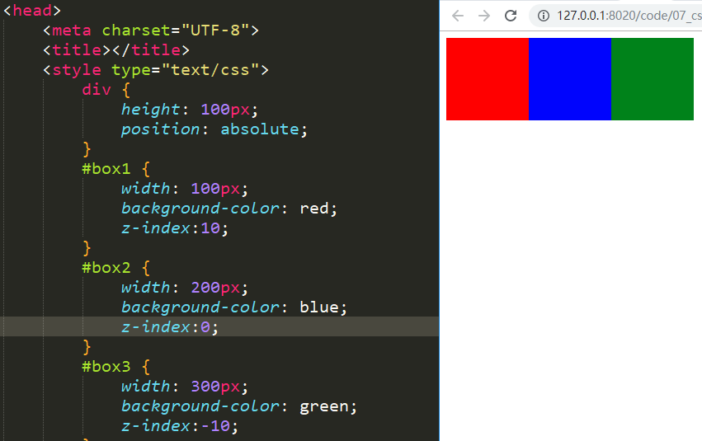
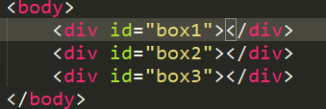
z-index属性

Slide 26
End
总结

